Slide 1
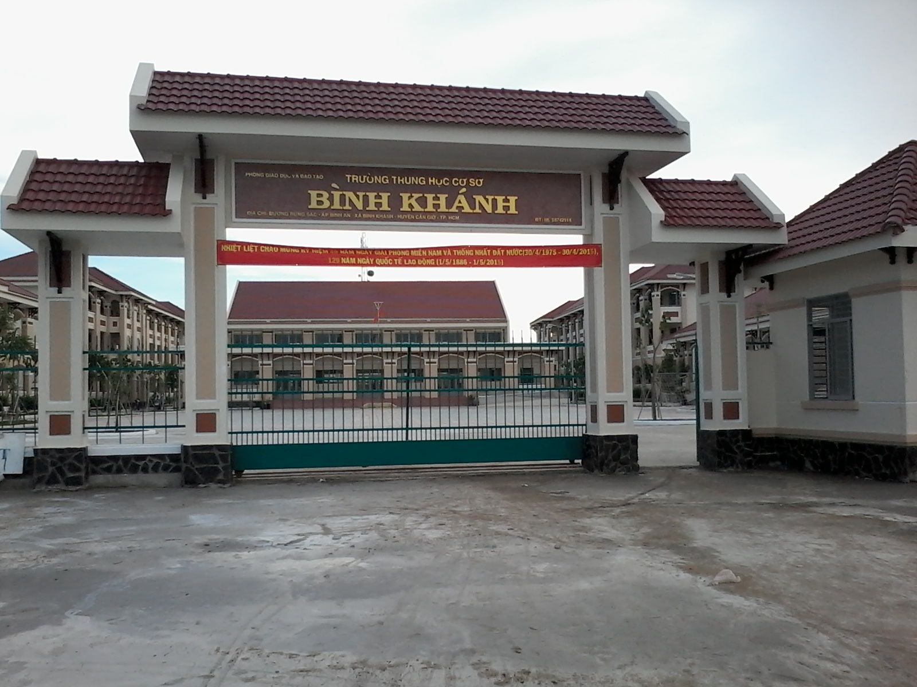


MĨ THUẬT 8

Slide 2

Bài 16
TẠO DÁNG VÀ TRANG TRÍ MẶT NẠ
(Tiết 2)

Slide 3
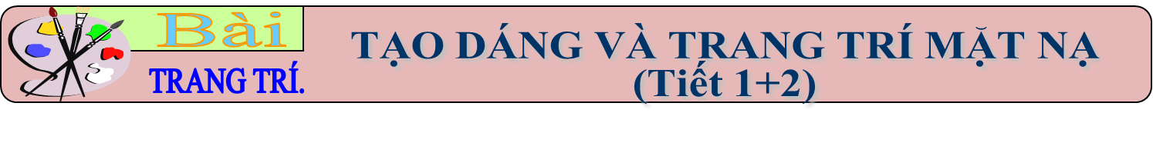
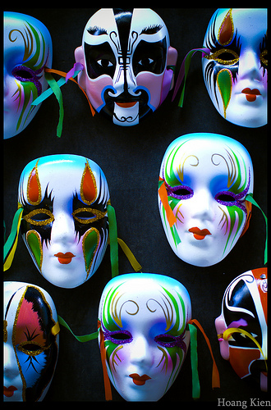
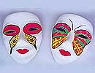
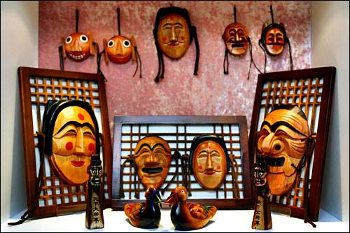
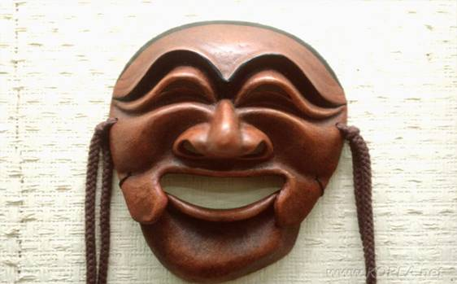
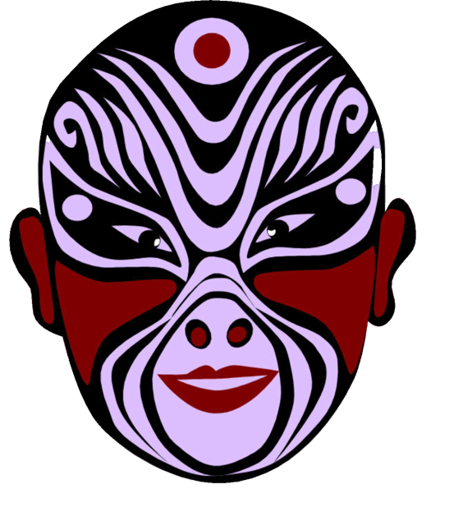
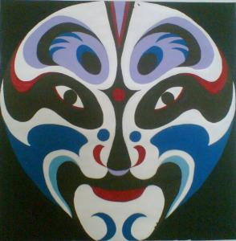
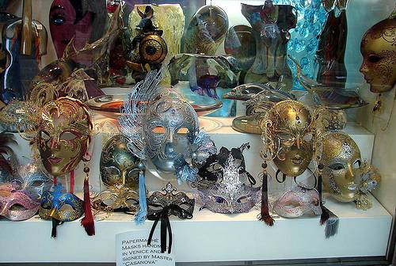
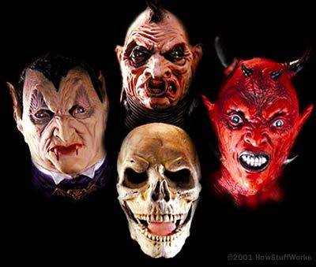
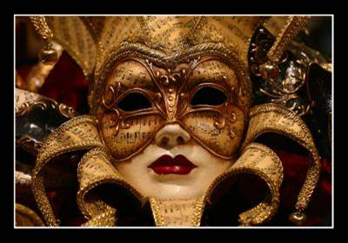
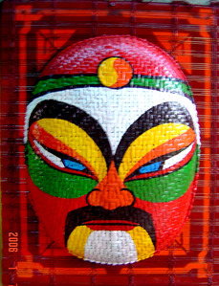
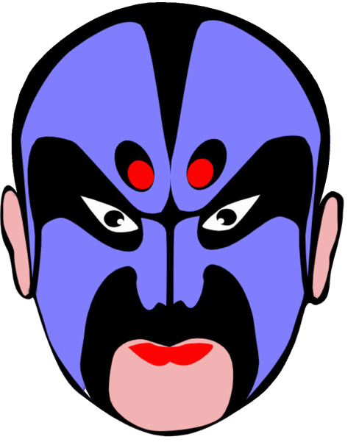
I. Quan sát – nhận xét:

Slide 4
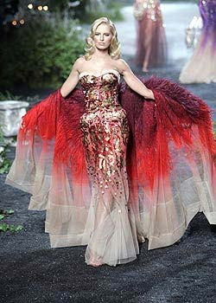
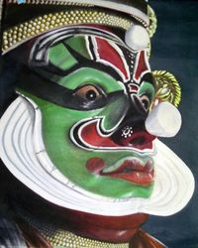
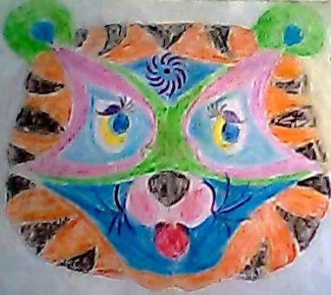
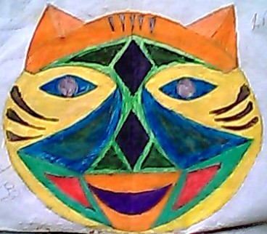

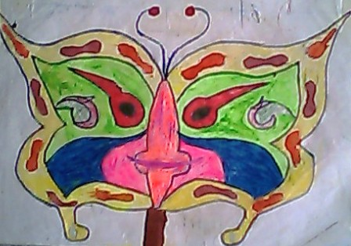
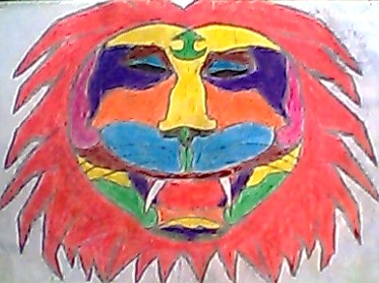
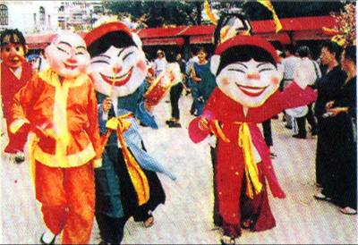
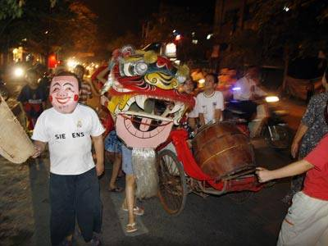
I. Quan sát – nhận xét:
-
Hóa trang, lễ hội

Slide 5
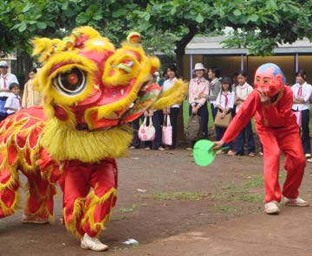
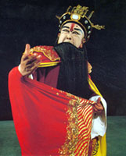
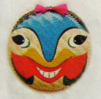
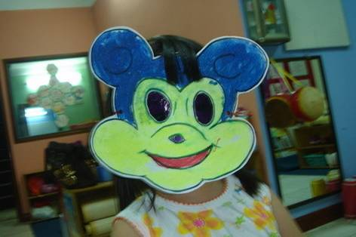
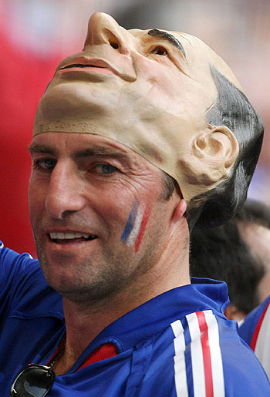
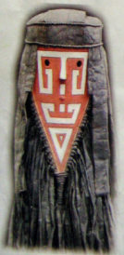
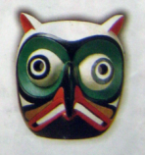
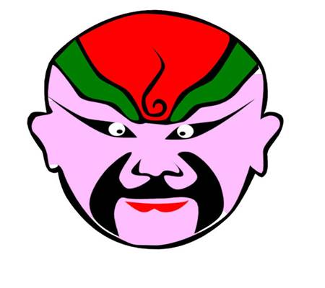
Dành cho tất cả mọi người

Slide 6

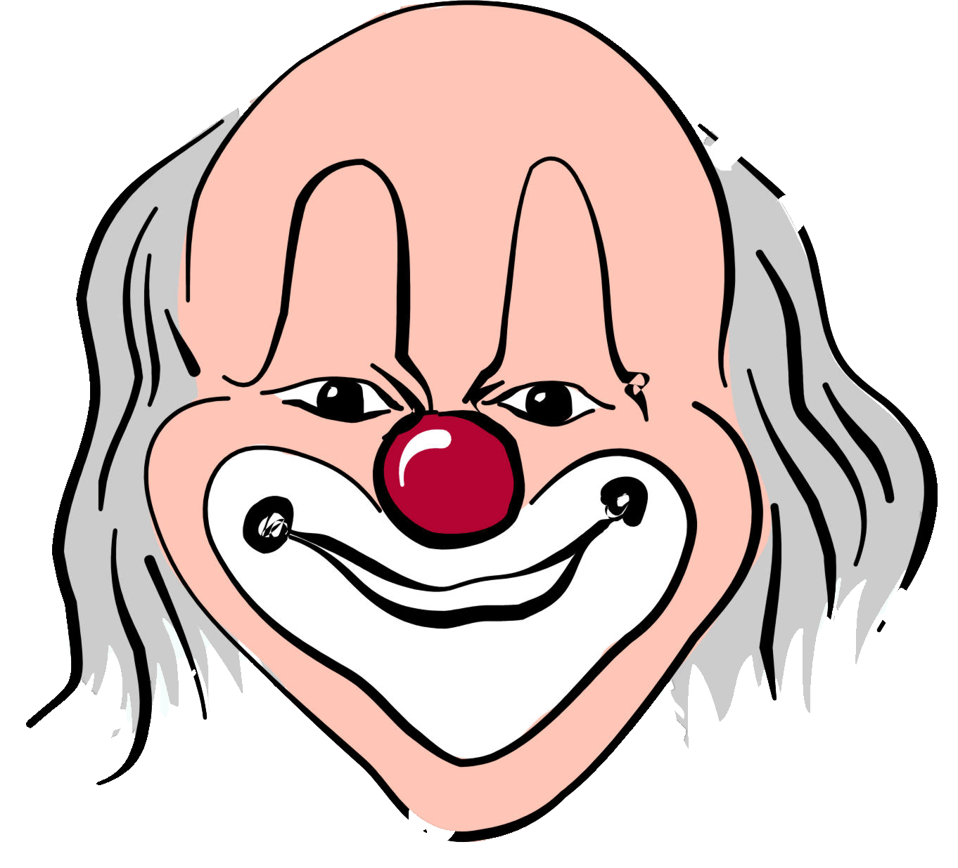
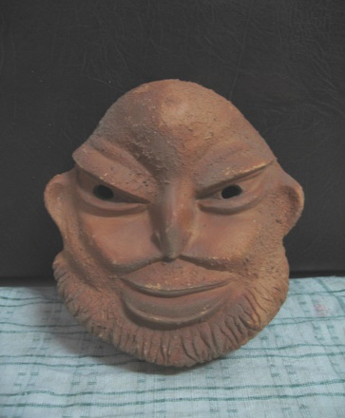

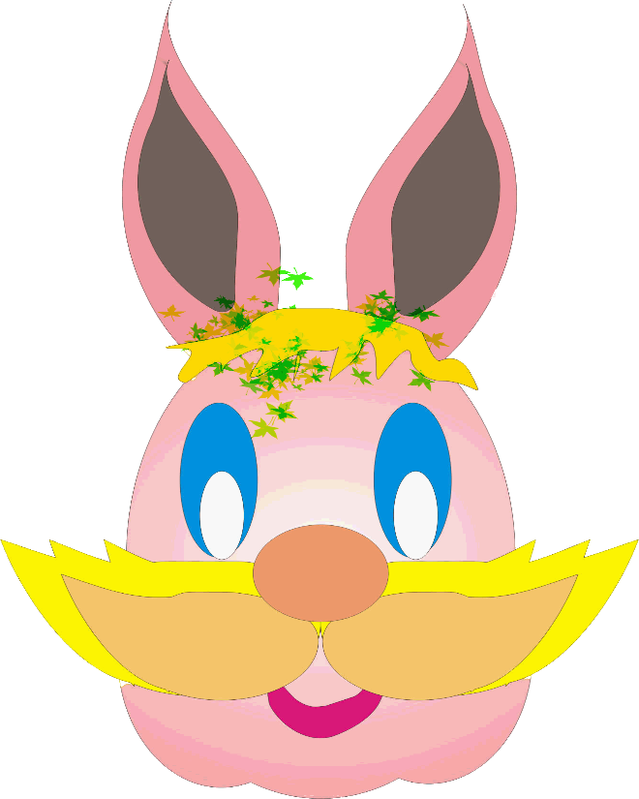
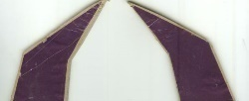
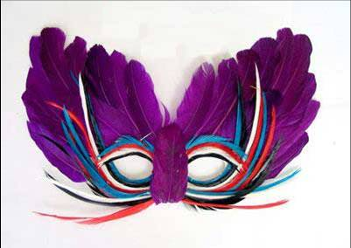
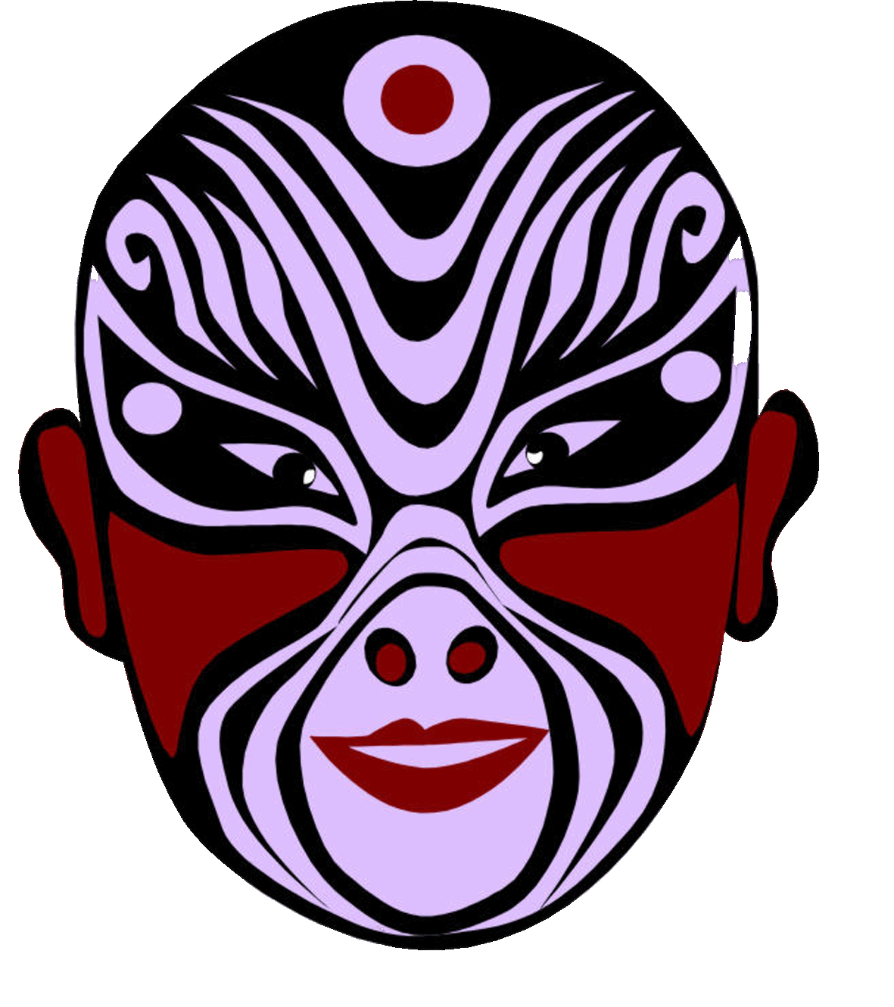
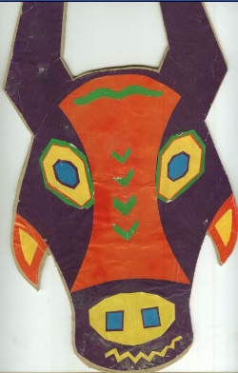
Mặt nạ thường được làm bằng chất liệu gì?
Đất nung
Bìa cứng
Gỗ
Lông vũ
Nhựa
Giấy bồi

Slide 7
Sắp xếp vị trí các bước vẽ sao cho đúng trình tự?
B1
B2
B3
B4
B5

Slide 8
I. Quan sát – nhận xét:
II. Cách tạo dáng và trang trí:
1. Tạo dáng:
- Chọn loại mặt nạ phù hợp với khuôn mặt: to, nhỏ, dài, ngắn, kẻ trục dọc, trục ngang…
- Tìm hình dáng chung tạo dáng cho giống với nhân vật định thể hiện
- Cách điệu các chi tiết
Notes:
)

Slide 9
I. Quan sát – nhận xét:
II. Cách tạo dáng và trang trí:
1. Tạo dáng:
2. Trang trí:
- Tìm bố cục (Các mảng hình trang trí như mắt, mũi, miệng, tai,…)
Notes:
)

Slide 10
I. Quan sát – nhận xét:
II. Cách tạo dáng và trang trí:
1. Tạo dáng:
2. Trang trí:
- Tìm bố cục (Các mảng hình trang trí như mắt, mũi, miệng, tai,…)
- Vẽ phác hình bằng các nét thẳng
Notes:
)

Slide 11
I. Quan sát – nhận xét:
II. Cách tạo dáng và trang trí:
1. Tạo dáng:
2. Trang trí:
- Tìm bố cục (Các mảng hình trang trí như mắt, mũi, miệng, tai,…)
- Vẽ phác hình bằng các nét thẳng
- Vẽ chi tiết
Notes:
)

Slide 12
I. Quan sát – nhận xét:
II. Cách tạo dáng và trang trí:
1. Tạo dáng:
2. Trang trí:
- Tìm bố cục (Các mảng hình trang trí như mắt, mũi, miệng, tai,…)
- Vẽ phác hình bằng các nét thẳng
- Vẽ chi tiết
- Vẽ màu
(Màu sắc phù hợp với tính cách của nhân vật)
Ví dụ: Nhân vật hiền lành vẽ màu nhẹ nhàng, trang nhã; nhân vật dữ tợn vẽ màu mạnh mẽ

Slide 13
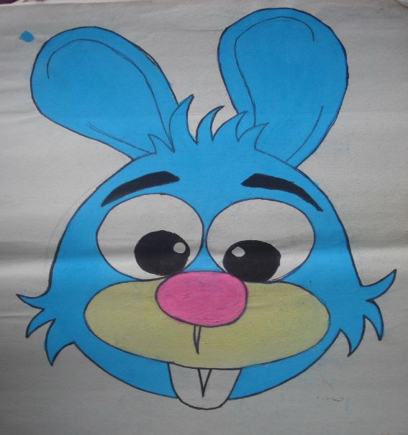
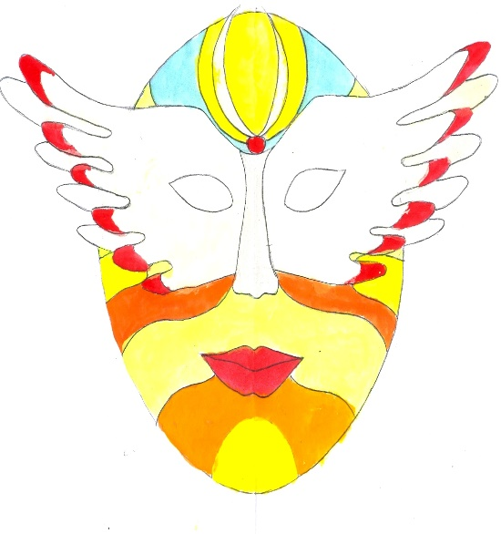
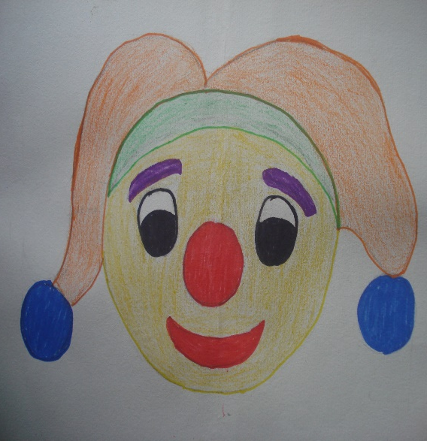
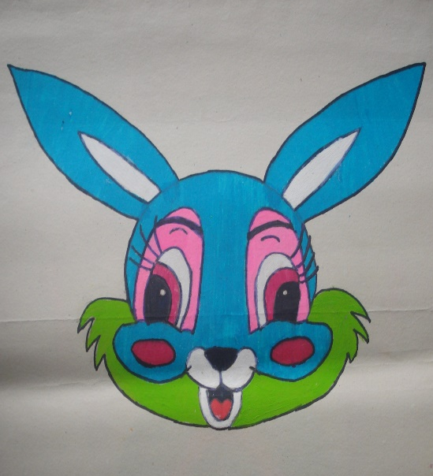
I. Quan sát – nhận xét:
II. Cách tạo dáng và trang trí:
1. Tạo dáng:
2. Trang trí:
- Tìm bố cục (Các mảng hình trang trí như mắt, mũi, miệng, tai,…)
- Vẽ phác hình bằng các nét thẳng
- Vẽ chi tiết
- Vẽ màu
Một số bài vẽ của học sinh
Notes:
)

Slide 14
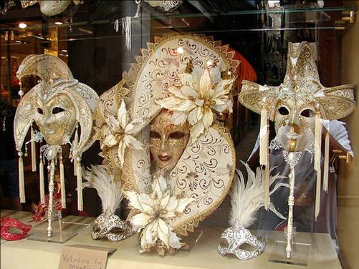
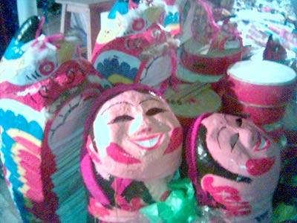
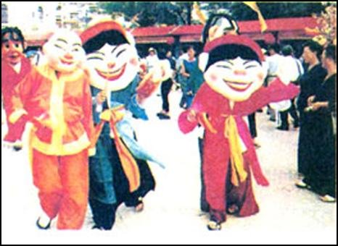
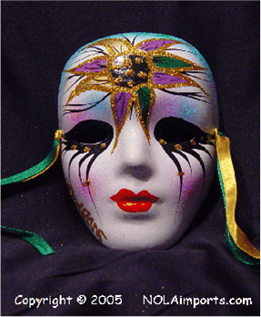
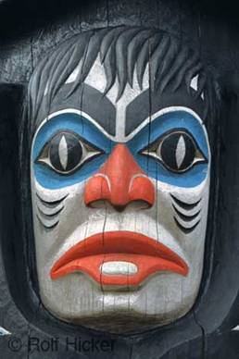
Một số mặt nạ tham khảo:

Slide 15
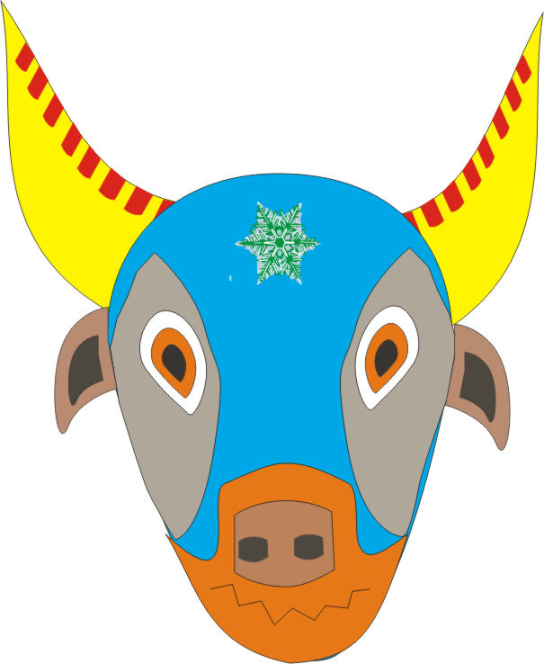
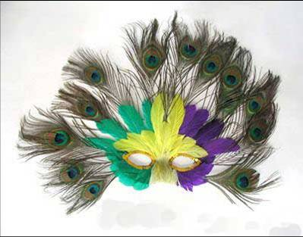
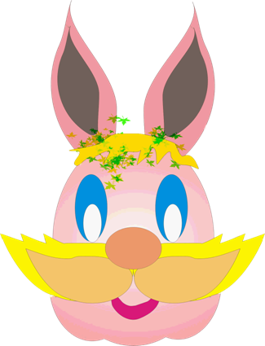

Một số mặt nạ tham khảo:

Slide 16
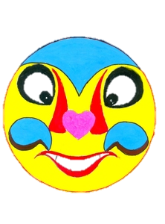
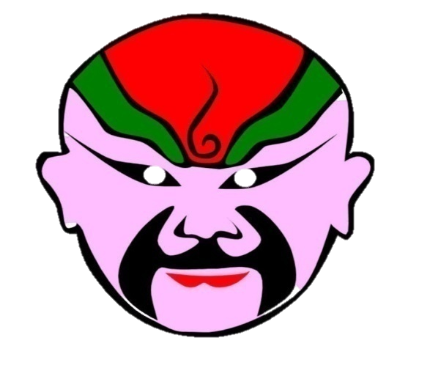


HÌNH DẠNG MẶT NGƯỜI
MẶT CÁÁAC CON VẬT

Slide 17






MỘT SỐ BỨC TRANH CỦA HỌC SINH NĂM TRƯỚC

Slide 18

I. Quan sát – nhận xét:
II. Cách tạo dáng và trang trí:
III. Thực hành:
Em hãy tạo dáng và trang trí một mặt nạ mà em yêu thích.
Giấy A4 hoặc vẽ trên mẫu thật(Vẽ màu)

Slide 19
Đánh giá nhận xét
Nhận xét về:
+ Tạo dáng
+ Bố cục
+ Mảng hình
+ Màu sắc

Slide 20
- Hoàn thành bài tạo dáng và trang trí mặt nạ(Vẽ màu).
- Chuẩn bị giấy, bút chì, gôm…
CB B:Vẽ tranh :đề tài gia đình (T1)

Slide 21



CHÀO TẠM BIỆT

